Slide 1

Сквозная аналитика. Сопоставление данных. Оценка эффективности рекламы. Расчет расходов на рекламу.

Slide 2

План встречи
Сквозная аналитика
Назначение сквозной аналитики
Сопоставление данных
Оценка эффективности рекламы
Расчет расходов на рекламу

Slide 3
Сквозная аналитика. Концепция и постановка задачи

Slide 4
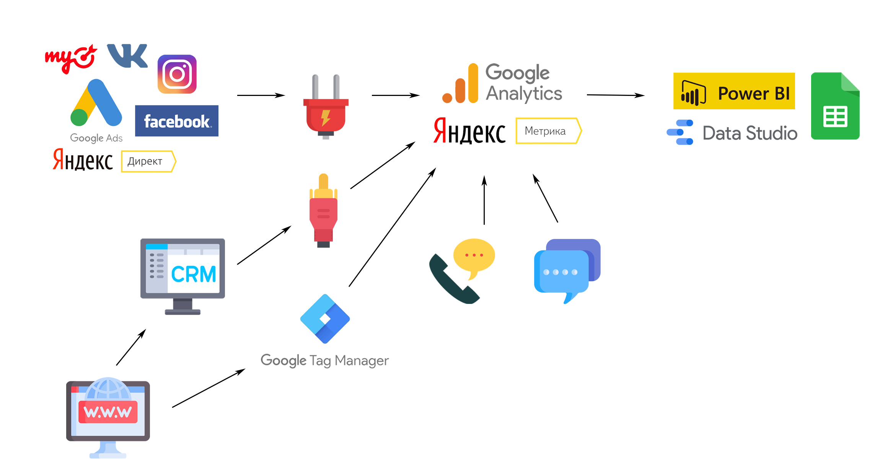
Сквозная аналитика
Сквозная аналитика — подход в анализе эффективности маркетинга, при котором отслеживают путь клиента от первого клика по рекламе и визита на сайт до заявки, покупки и повторных продаж.

Slide 5
Пререквизиты сквозной аналитики
Компания использует минимум два рекламных канала в онлайне
Компания генерирует регулярный рекламный трафик
Компания PR-продвижение и вам нужно узнать, какие из размещений приносят больше денег
Компания обладает достаточно большим рекламным бюджетом
Сфера деятельности компании предполагает длинный цикл принятия решений, который сложно отследить вручную

Slide 6
Метрики сквозной аналитики
конверсия в лида и в покупателя
затраты на каждый канал трафика
стоимость привлечения заявки и продажи
возврат инвестиций в рекламу
выручка и прибыль, средний чек по каналам

Slide 7
Возможности сквозной аналитики
Помогает экономить рекламный бюджет
Позволяет точнее подсчитывать и комплексно оценивать эффективность рекламы
Упрощает анализ
Упрощает создание отчётов для руководства
Сделает работу маркетинга и продаж прозрачной

Slide 8
Преимущества сквозной аналитики
Получать информацию о реальной стоимости каждого посетителя
Сводить данные по затратам в один отчет и сравнить их с доходами
Управлять рекламным бюджетом, отталкиваясь от реального ROI
Экономить время на анализе маркетинговых данных

Slide 9
Сквозная аналитика. Сопоставление данных из различных систем

Slide 10
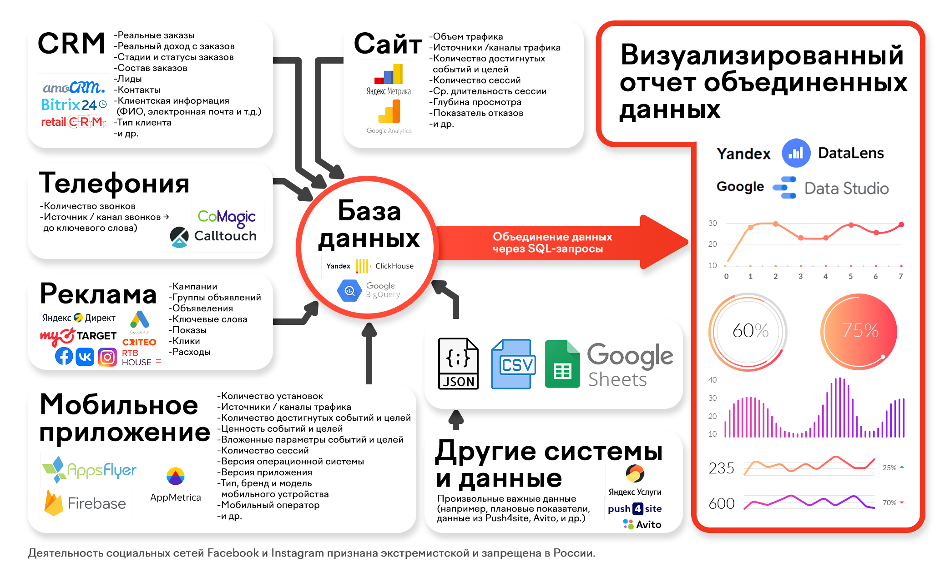
Источники для сквозной аналитики

Slide 11
Сквозная аналитика. Оценка эффективности рекламы

Slide 12
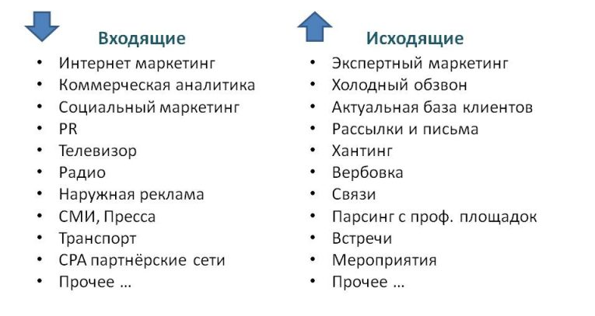
Каналы привлечения

Slide 13

Практика SQL
Дано: таблица регистраций, таблица платежей, таблица посещений
Задача: Рассчитать сумму платежей по каждому каналу привлечения. Прямая ссылка - отдельный канал привлечения

Slide 14

Сквозная аналитика. Расчет затрат на рекламу

Slide 15
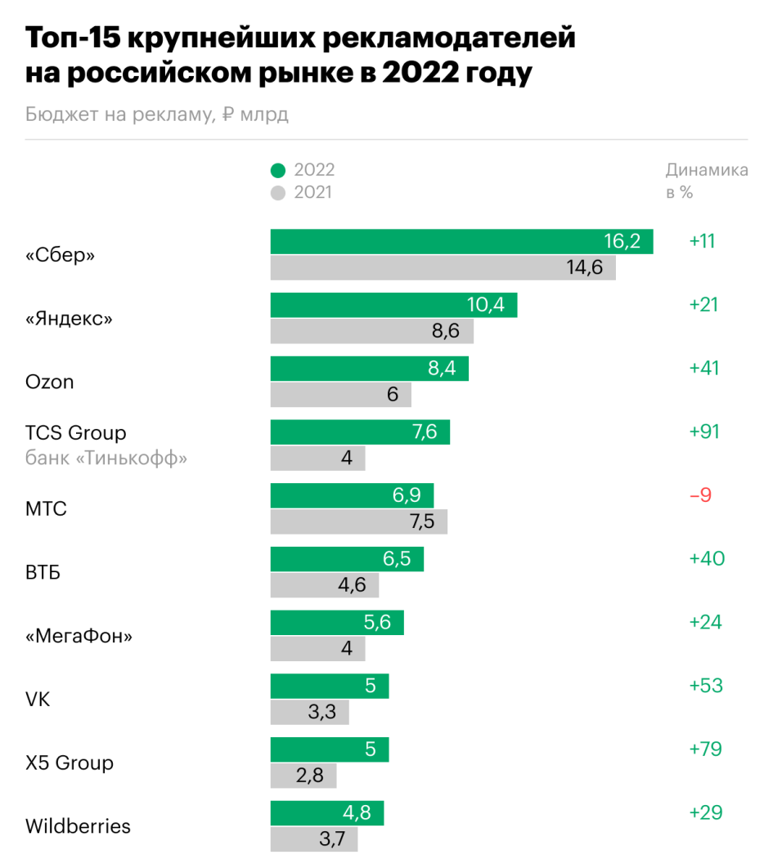
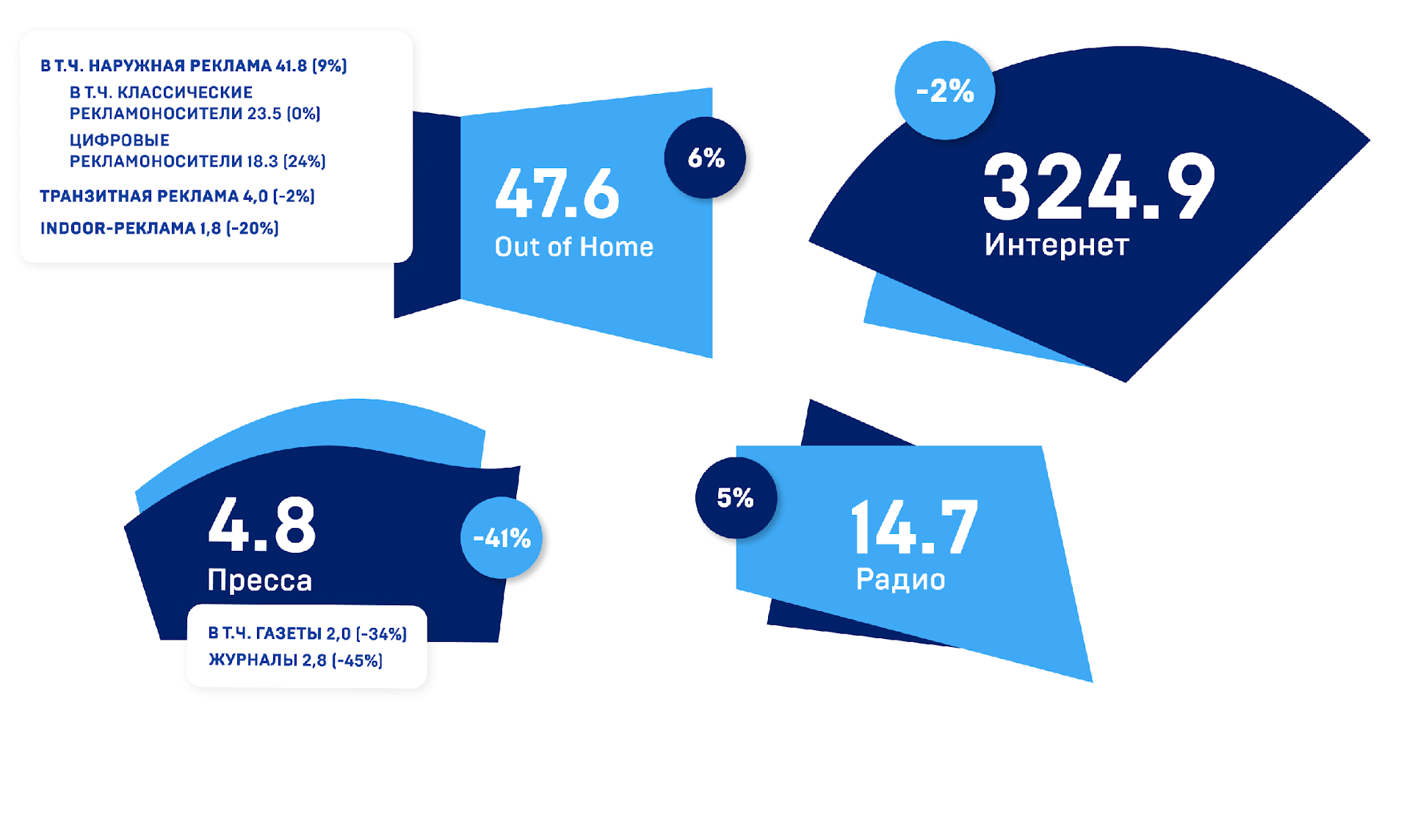
Затраты на рекламу

Slide 16
Сквозная аналитика. Реальные данные визитов.

Slide 17
Просмотры, визиты и посетители
Просмотры — показывает, сколько раз просматривали страницы вашего сайта за выбранный период времени.
Визиты – несколько просмотров, которые совершил один пользователь.
Посетители – количество уникальных пользователей, посетивших ваш сайт впервые на протяжении отчетного периода.
Обратите внимание! Количество уникальных пользователей не всегда равно фактическому количеству людей, которые приходят на сайт.

Slide 18
Метрики оценки визитов
Время на материал показывает, сколько времени пользователь потратил на взаимодействие с контентом.
Рециркуляция — доля пользователей, которые перешли с определенной страницы на другие страницы сайта.
Мобильность — доля просмотров контента с мобильных устройств.
Доскроллы — какая доля посетителей долистала страницу до конца.
Дочтения — доля посетителей, которые дочитали контент.

Slide 19
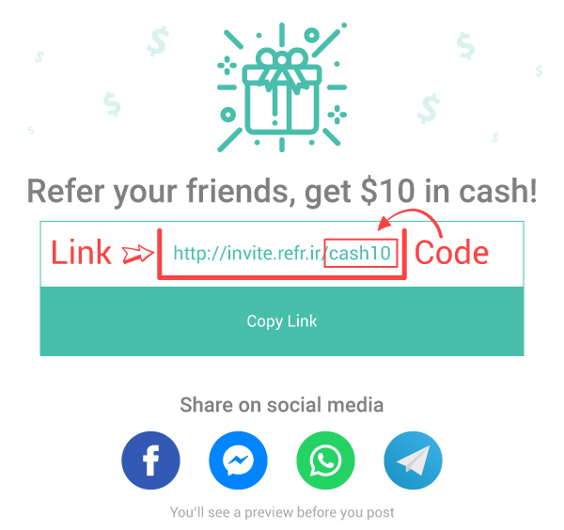
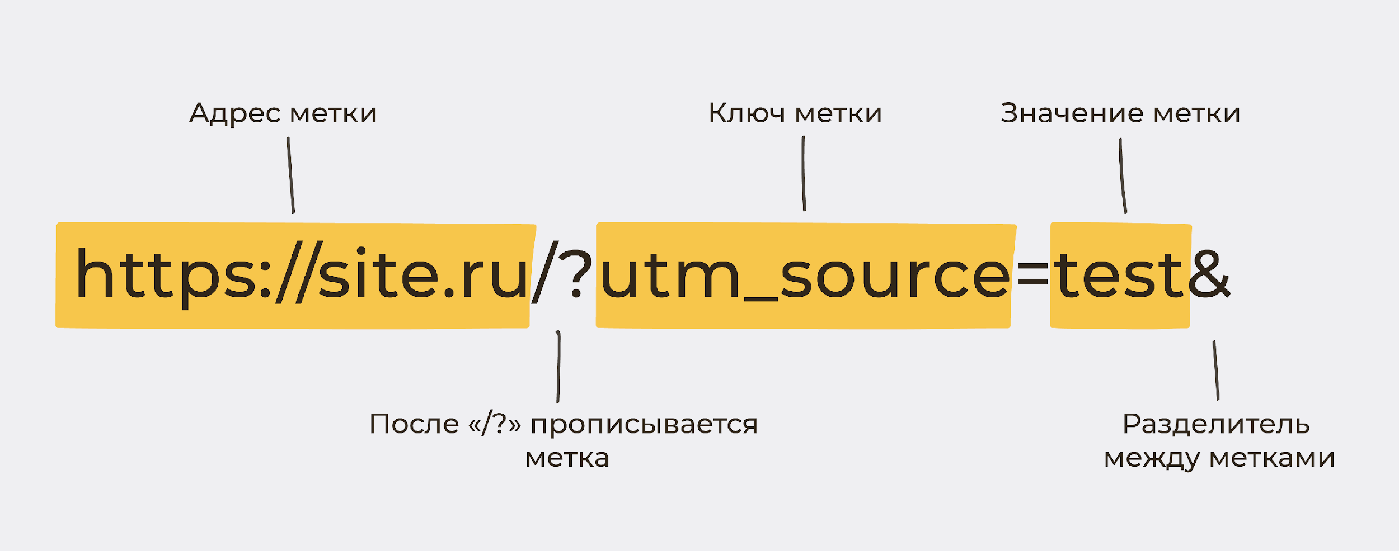
UTM-метки, REFERER ссылки

Slide 20
Сквозная аналитика. Сценарии атрибуции

Slide 21
Источники трафика
Direct — прямые переходы (по URL, введенной в адресной строке браузера)
Referral — учитывается трафик, который приходит по ссылкам на других ресурсах
Organic Search — переходы из поиска
Paid Search — переходы из платной поисковой выдачи
Social — трафик из соцсетей
Display — переходы по объявлениям медийной рекламы
Email — посетители из email-рассылок

Slide 22
Атрибуция
Атрибуция в рекламе —способ, с помощью которого определяется на какой из рекламных каналов «записывать» действия пользователя.
Сценарии атрибуции – модели для оценки рекламной активности посетителей с целью учета рекламного трафика.

Slide 23
Модели атрибуции
First-touch attribution model
Last touch attribution model
Last non-direct click attribution model
Last non-brand click attribution model
Last paid click attribution model

Slide 24
Сквозная аналитика. Выбор канала привлечения

Slide 25
Метрики выбор канала привлечения
конверсия в лида и в покупателя
затраты на каждый канал трафика
стоимость привлечения заявки и продажи
возврат инвестиций в рекламу
выручка и прибыль, средний чек по каналам

Slide 26
Итоги занятия
Познакомились со сквозной аналитикой
Установили метрики оценки рекламы
Оценили преимущества сквозной аналитики
Собрали данные из различных источников
Оценили эффективность каналов продаж
Рассчитали затраты на рекламу

